Slide 1
用户聚类分析报告
李芳 2018-08-30

Slide 2
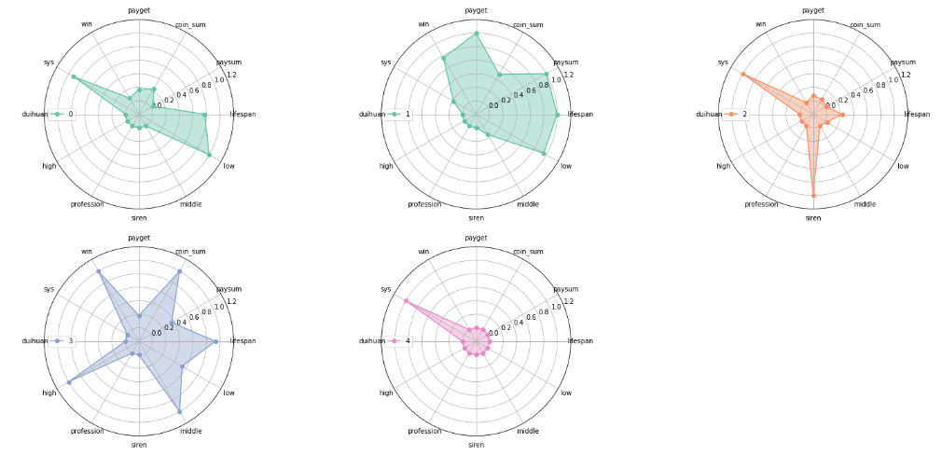
聚类结果
聚类结果表放在tempwork. fionali_1535452296_de_tmp_table

Slide 3
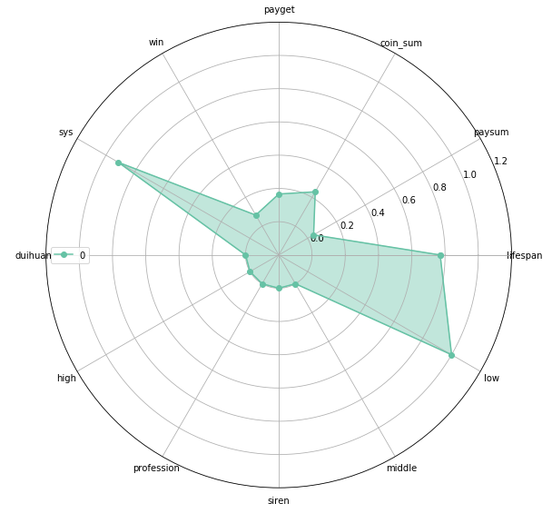
普通用户
主要从系统获取游戏币
少量付费
主要玩低级场
生命周期长
53%
人数占比

Slide 4
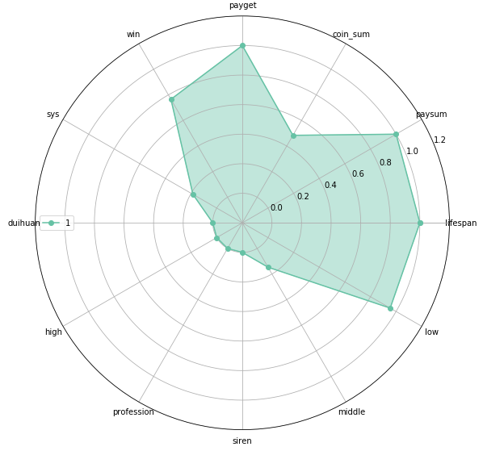
有钱用户
付费额最高
货币来源主要是付费和赢牌
中低级场的人数较多
生命周期长
27%
人数占比

Slide 5
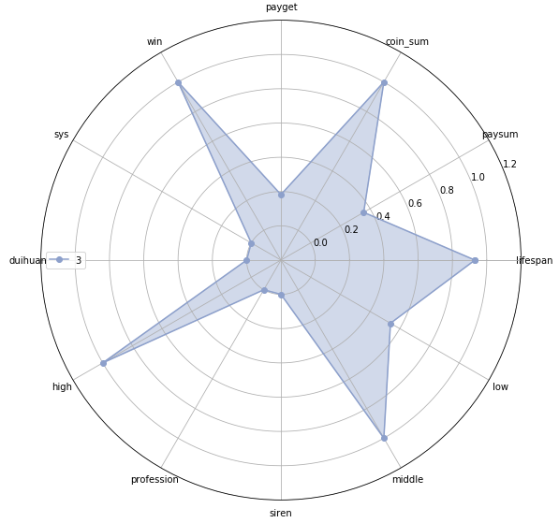
玩牌高手
主要从赢牌获取货币
活跃在中高级场
生命周期长
11%
人数占比

Slide 6
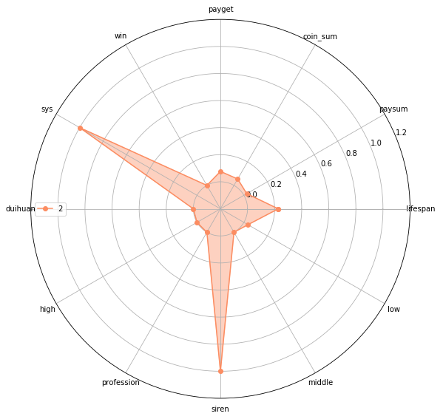
私人场玩家
热衷私人场
货币来源主要是系统
生命周期短
3%
人数占比

Slide 7
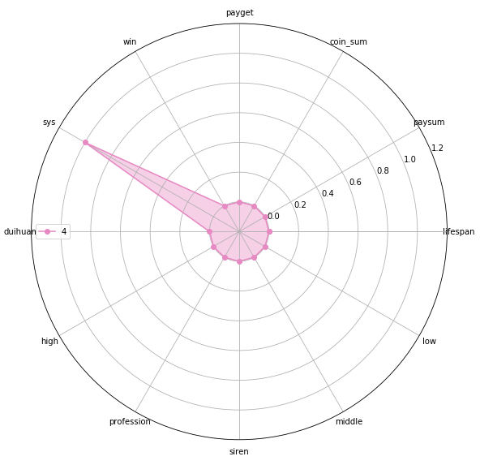
一次性用户
几乎不玩牌
货币来源为系统获取
生命周期几乎只有一天
6%
人数占比

Slide 8
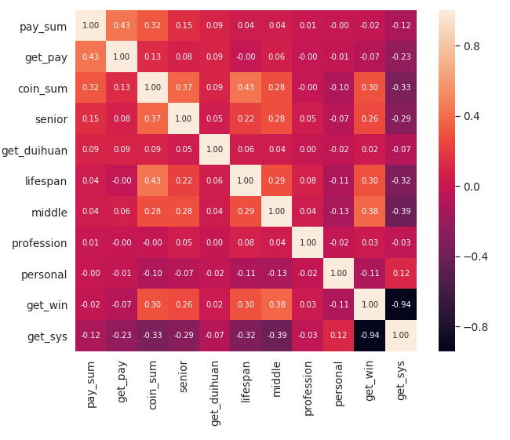
从指标之间相关性得到的结论
从系统获取的游戏币越多，越不可能付费
赢牌获取的游戏币越多，从系统获取的游戏币越少
玩高级场的付费可能性最高
从赢牌获取的游戏币越多，生命周期越长

Slide 9
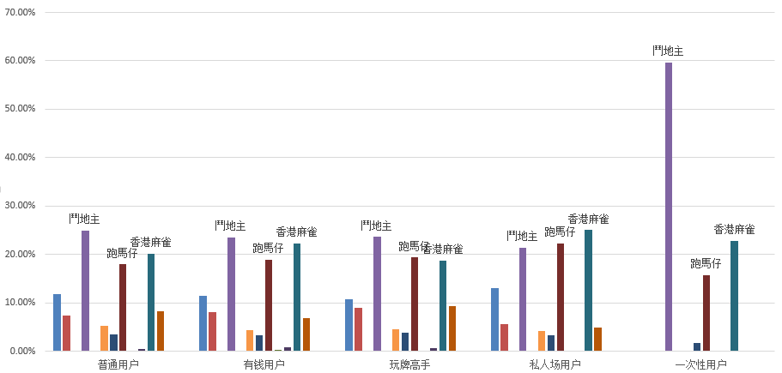
不同类别用户玩牌子游戏比例差别不大

Slide 10
应用：精准运营
普通用户
有钱用户
玩牌高手
给其支付优惠
每日定时提醒其领取游戏币，促进活跃
重点运营对象
设置流失预警
促使其升级到中高级场
设置活动，让这部分用户消耗掉手里的游戏币
设置荣耀体系，让用户能不断从系统中体验到进步

Slide 11
下一步计划
自动化推送
不同的推送文案
个性化的推送时间
不同的运营方案（需要游戏配合）
依据不同玩家类型，设置不同的运营手段
对重点玩家设置流失预警（运用之前的流失预测模型）

